Slide 1

Web Scrapping
Henri Gerard Gabert Hidalgo

Slide 2
¿Qué es? proceso de extracción de contenidos y datos de sitios web mediante software según kinsta ¿Es útil? ¿Es legal? ¿Qué librerías existen? Scrap, Selenium, BeautifulSoup pafy, youtube_dl, pytube Casos hipotéticos

Slide 3
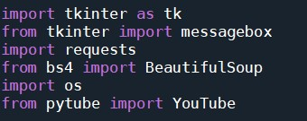
Código

Slide 4
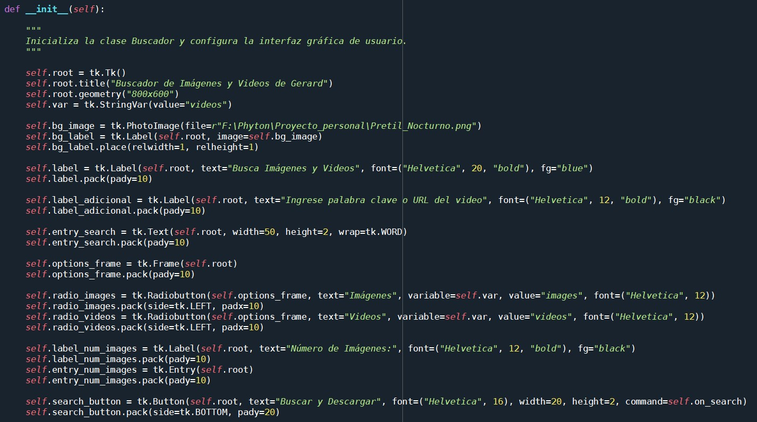
Código

Slide 5
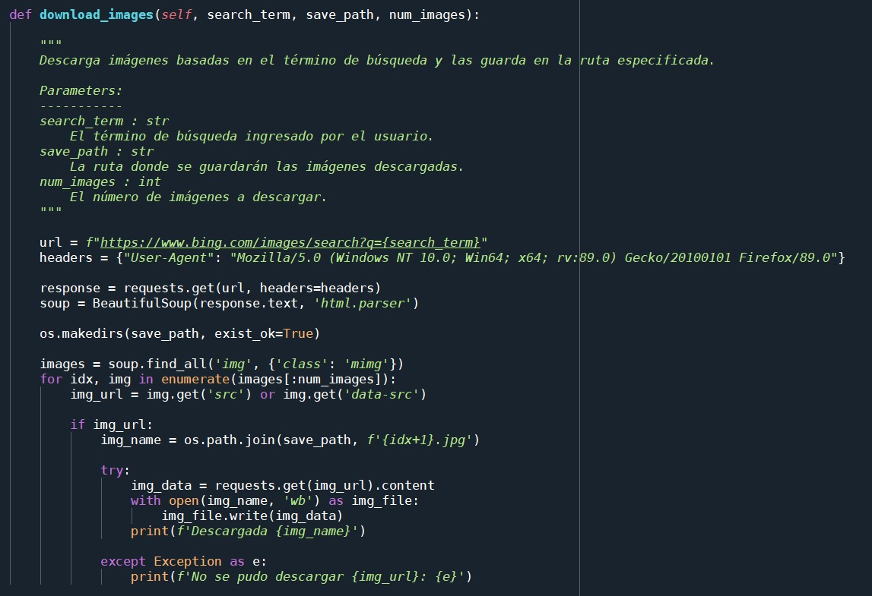
Código

Slide 6
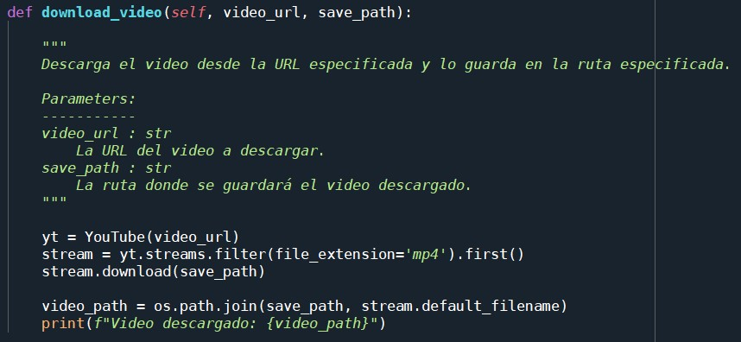
Código

Slide 7
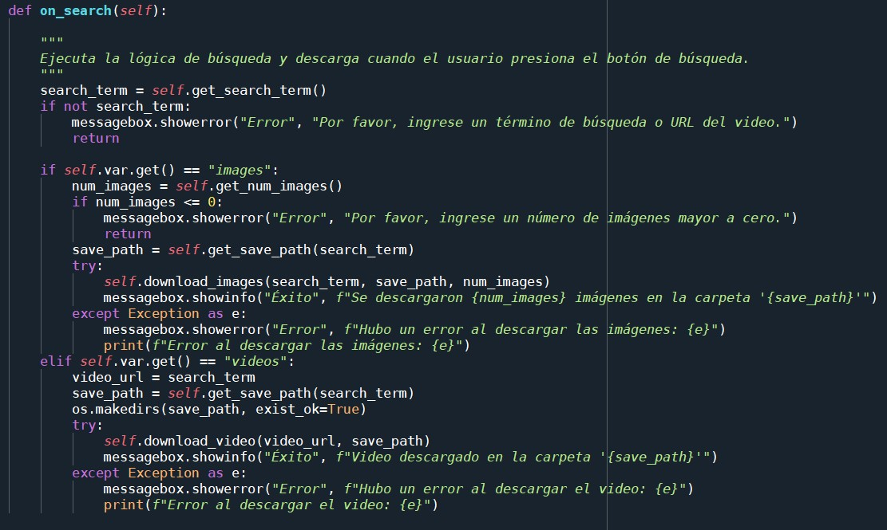
Código

Slide 8
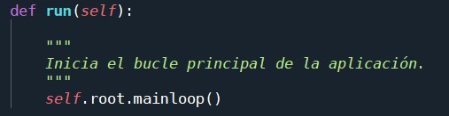
Código

Slide 9
Conclusiones y Mejoras
Más de una palabra clave
Gifs
Escoger

Slide 10
¡Muchas Gracias!

Slide 11
Mejoras
Para información teórica sobre web scraping:
¿Qué Es el Web Scraping? Cómo Extraer Legalmente el Contenido de la Web (kinsta.com)
Para la interfaz con tkinter:
https://adictosaltrabajo.com/2020/06/30/interfaces-graficas-en-python-con-tkinter/
https://docs.python.org/es/3.10/library/tk.html#index-0
Importar con BeautifulSoup:
https://realpython.com/python-web-scraping-practical-introduction/#install-beautiful-soup
Paquete Os:
https://docs.python.org/es/3.10/library/os.html
Paquete pytube:
https://pypi.org/project/pytube/

